Slide 1

Evaluación del mercado de automóviles usados:
Un Análisis de Tendencias y Precios
Octubre 2024

Slide 2
Agenda
01
Contexto y Audiencia
02
Hipótesis/Preguntas de Interés
03
Metadata
04
Análisis Exploratorio
05
Insights y Recomendaciones

Slide 3
Contexto:
El mercado de autos usados presenta un desafío significativo para los compradores: determinar si el precio de un vehículo es justo.
A menudo, los compradores carecen de información completa sobre las condiciones del automóvil, lo que, junto con la flexibilidad y fluctuación en la valoración de los autos usados, genera incertidumbre.
Este informe tiene como objetivo analizar las ventas de autos usados ​​en Estados Unidos, centrando el estudio en características clave como el modelo, año de fabricación, condición del vehículo, ubicación de venta y datos demográficos de los compradores. A través de este análisis, se busca identificar patrones de comportamiento en el mercado y evaluar si estos influyen en los valores de venta, con el objetivo final de determinar si es posible predecir estos valores.

Slide 4
Audiencia:
Este análisis intenta contestar, con evidencia, las preguntas del párrafo anterior. Esta apuntado principalmente para ejecutivos de operaciones de vehículos usados, pero es de utilidad para cualquier usuario que dese adquirir un vehículo usado o personas iniciándose en programación/ciencia de datos.
Hipótesis principal:
- Los modelos más nuevos son más costosos.
- Los modelos en mejores condiciones son más costosos.
- Existen ciertas marcas y modelos que pese a su antigüedad y condición podrían mantener un alto valor (outliers a considerar en el modelo).
Otras hipótesis de interés:
- En ciertos estados con mayor poder adquisitivo, se adquieren unidades más costosas.
- Los sujetos masculinos compran autos más costosos.
- Los sujetos de mayor edad compran autos más costosos.

Slide 5

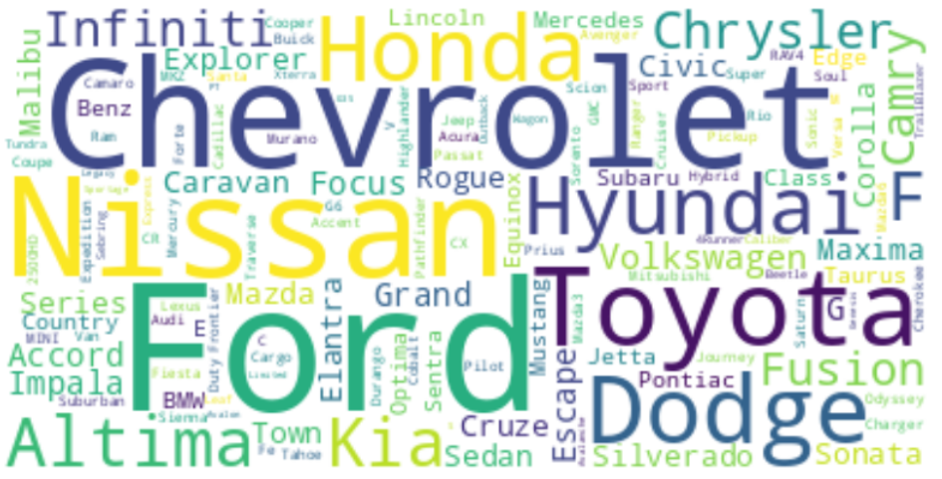
Metadata
Descripción de los Datos
Los datos utilizados en este proyecto provienen del conjunto de datos “Ventas de autos USA", disponible en Kaggle.
El conjunto de datos, objeto de estudio, comprende un total de 538.090 entradas distribuidas en 26 campos. En este contexto, se incluyen datos cuantitativos como el volumen de ventas y el precio, mientras que la identificación del modelo, año, condición, lugar de venta y datos del comprador se presentan como información cualitativa.

Slide 6
Metadata
Descripción de las Variables
Factura: Documento que detalla la venta de un vehículo. Valor no nulo e irrepetibe.
Número de chasis: Identificación única del chasis del vehículo, utilizado para distinguir un automóvil específico de otros en la base de datos.
ID Comprador: Identificación única del comprador del vehículo, utilizado para rastrear las transacciones y la información del cliente.
Precio de venta: Monto monetario por el cual se vendió el vehículo al comprador.
Fecha de venta: Fecha en la que se realizó la transacción de venta del vehículo.
Kilometraje: Distancia recorrida por el vehículo, utilizado para determinar su estado y valor.
Año de fabricación: Año en que se fabricó el vehículo vendido.
Sexo: Género del comprador del vehículo.
Edad: Edad del comprador del vehículo.

Slide 7
Metadata
Descripción de las Variables
Sucursal: Localización física donde se llevó a cabo la transacción de venta del vehículo.
Abreviatura: Forma corta de representar el estado.
Estado: Estado en donde se realizó la venta.
Marca: Empresa fabricante del vehículo.
Modelo: Nombre específico del modelo del vehículo.
Línea: Subcategoría o variante del modelo del vehículo.
Condición: Estado general del vehículo, ya sea nuevo, usado, en buenas condiciones, etc.
Color exterior: Color de la pintura del exterior del vehículo.
Transmisión: Tipo de transmisión del vehículo, ya sea automática o manual.
Carrocería: Tipo de estructura del vehículo, como sedán, camioneta, SUV, etc.

Slide 8
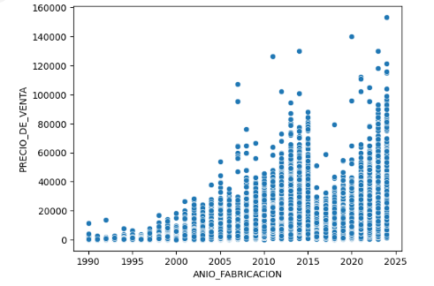
Análisis exploratorio
Análisis exploratorio
¿Los modelos más nuevos son más costosos?
El diagrama de dispersión del precio de las unidades revela que, efectivamente, los vehículos más modernos se valoran a precios más altos, siempre que no presenten un alto kilometraje. Cabe aclara el que grafico presenta un comportamiento de “serrucho” con picos en 2015 y 2025.

Slide 9
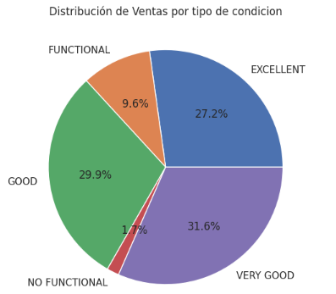
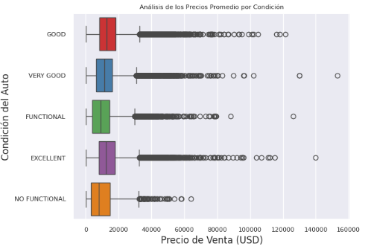
Análisis exploratorio
Análisis exploratorio
¿Los modelos en mejores condiciones son más costosos?
En cuanto a las condiciones de las unidades, se observó que las clasificaciones "Excelente" y "Muy Bien" son las más demandadas en cantidad; no obstante, los promedios de precios no parecen verse afectados significativamente por la condición de los vehículos.

Slide 10
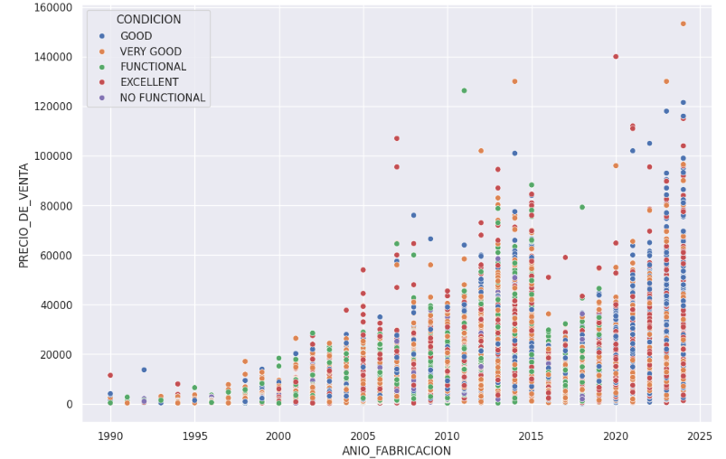
Análisis exploratorio
Análisis exploratorio
Es importante señalar que en todas las métricas analizadas se identificó una gran cantidad de valores atípicos, ya que marcas como Lamborghini, Mercedes, Rolls Royce y Bentley mantienen su valor, a pesar de su antigüedad o condición.

Slide 11
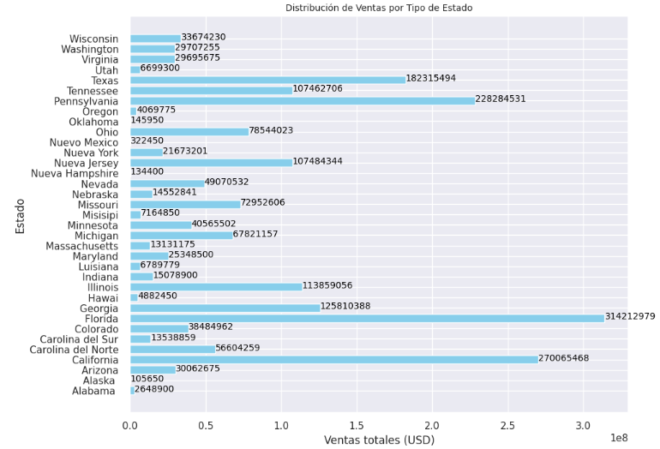
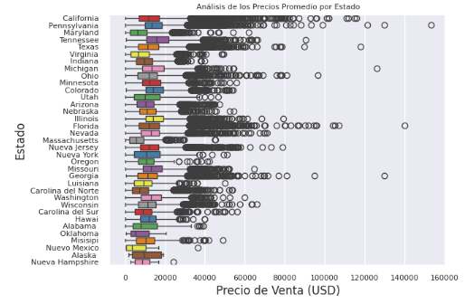
Análisis exploratorio
Análisis exploratorio
¿En ciertos estados con mayor poder adquisitivo, se adquieren unidades más costosas?
Por otro lado, se identificó que, en estados con mayor poder adquisitivo, como California, Pennsylvania y Tennessee, se adquieren unidades con un valor promedio más alto. En contraste, Florida, aunque presenta el mayor volumen de ventas, muestra un promedio de precios más bajo, salvo algunas excepciones de valores atípicos.

Slide 12
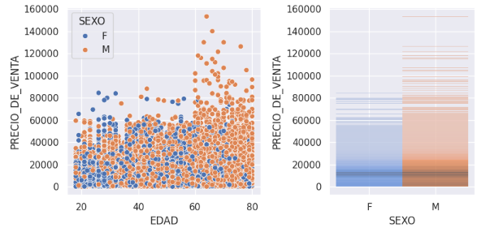
Análisis exploratorio
Análisis exploratorio
¿Los sujetos masculinos y/o mayor edad compran autos más costosos?
Adicionalmente, se infirió que la población masculina, además de ser la que más vehículos consume, también es la que adquiere las unidades más costosas. Asimismo, se observó que el rango etario con mayor consumo de autos de lujo se encuentra entre los 60 y 80 años.

Slide 13
Conclusiones:
Las variables más relevantes para predecir el valor de venta de los vehículos usados son el año de fabricación, el kilometraje de cada automóvil y en menor medida, la condición de la unidad.
Desde el punto de vista demográfico las variables de sexo edad y ubicación de las ventas, presentan también una fuerte correlación con el precio de venta.
Como recomendación final, se sugiere orientar las campañas de venta hacia el público masculino de la tercera edad, dado que son los principales consumidores del mercado y, según los datos, están más dispuestos a pagar precios más altos.

